Slide 1
物件導向程式設計
Dungeon Practice 03
Constructors

Slide 2
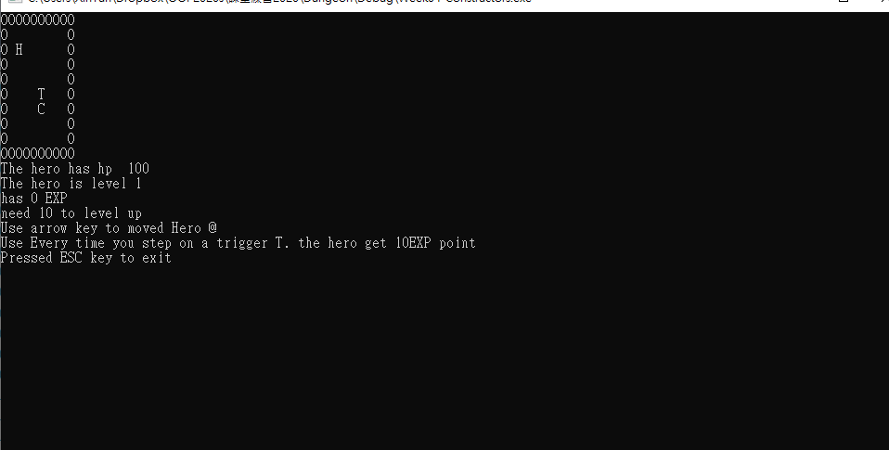
範例結果

Slide 3
評分項目
加入Trigger並實作Constructors (0.6%)
Hero經過Trigger增加經驗來讓Hero升級(0.2%)
Hero碰到Creature會扣血量(0.2%)

Slide 4
繳交信息
當天(3/15)可上傳Demo，至派發作業當天1周內皆可以繳交
完成後請將所有Project的資料夾，壓縮成一個.zip檔後上傳到Moodle，壓縮檔名稱為
HW03_學號_姓名.zip (Ex. HW03_B10700000_王小明)
禁止抄襲，若發現抄襲倒扣一分
會因為Coding Style斟酌分數，至少要讓助教們看得懂在寫甚麼！

